Slide 1
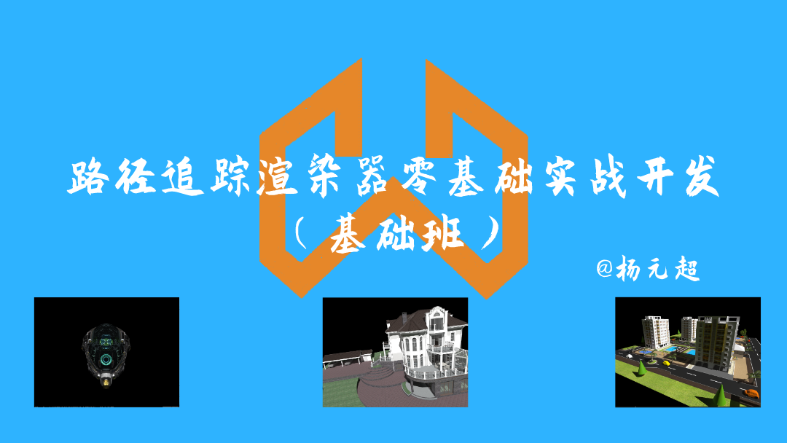

Slide 2
第十五节课：辐射度量学

Slide 3
第一部分课程：第一节课到第十四节课
光线追踪图形学课程（5）：“渲染方程”详细分析

Slide 4
第二部分的课程有哪些内容？
辐射度量学是什么？

Slide 5
第二部分课程内容介绍
为什么要学习辐射度量学？
为什么能看到颜色？
辐射能量（radiant energy）
辐射通量（radiant flux）
辐射强度（radiant intensity）
立体角

Slide 6
各项同性的点光源的辐射强度
辐射照度（irradiance）
辐射照度的定律
辐射亮度（radiance）

Slide 7
第二部分课程内容介绍

Slide 8
为什么要学习辐射度量学？

Slide 9
为什么要学习辐射度量学？
通过辐射度量学在物理上来描述颜色

Slide 10
为什么能看到颜色？

Slide 11
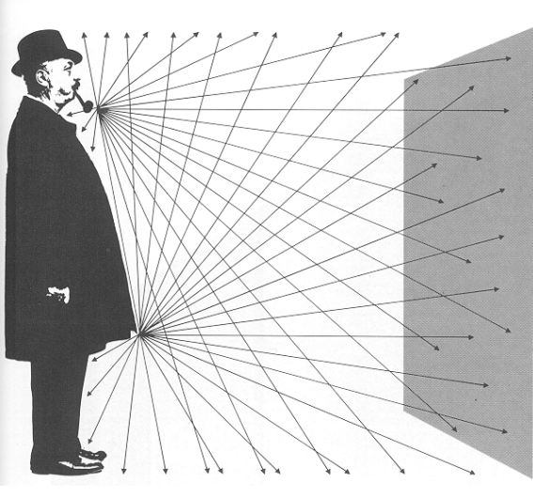
为什么能看到颜色？

Slide 12
辐射能量（radiant energy）

Slide 13
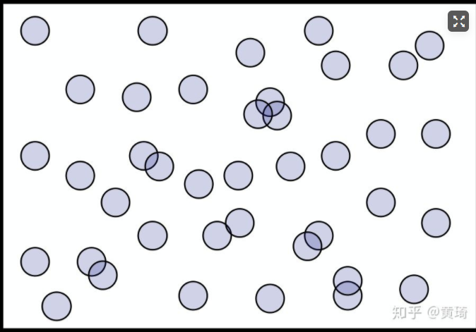
辐射能量
辐射能量可以理解为在场景的整个持续时间内存储场景中任何地方出现的“击中”总数所带的能量

Slide 14
辐射通量（radiant flux）

Slide 15
辐射通量
辐射通量可以理解为单位时间内“击中”总数所带的能量

Slide 16
几种度量方式

Slide 17
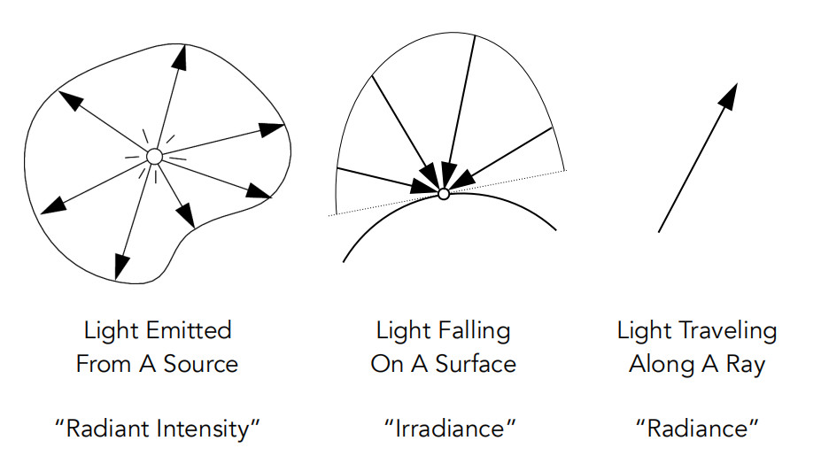
几种度量方式

Slide 18
辐射强度（radiant intensity）

Slide 19
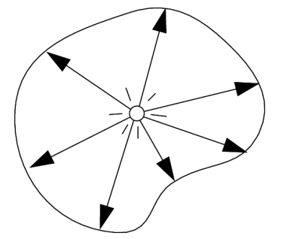
辐射强度
辐射强度可以理解为单位时间单位立体角内“击中”总数所带的能量

Slide 20
立体角

Slide 21
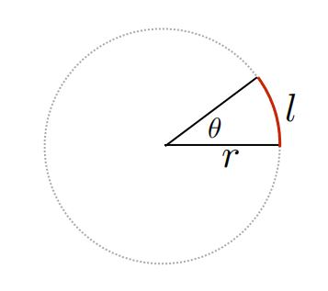
二维中的角度
圆的角度为 （弧度）

Slide 22
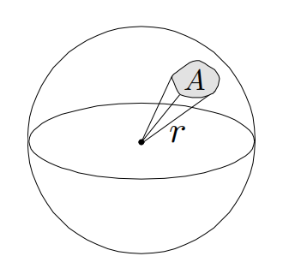
三维中的立体角
球的立体角为 （球面度）

Slide 23
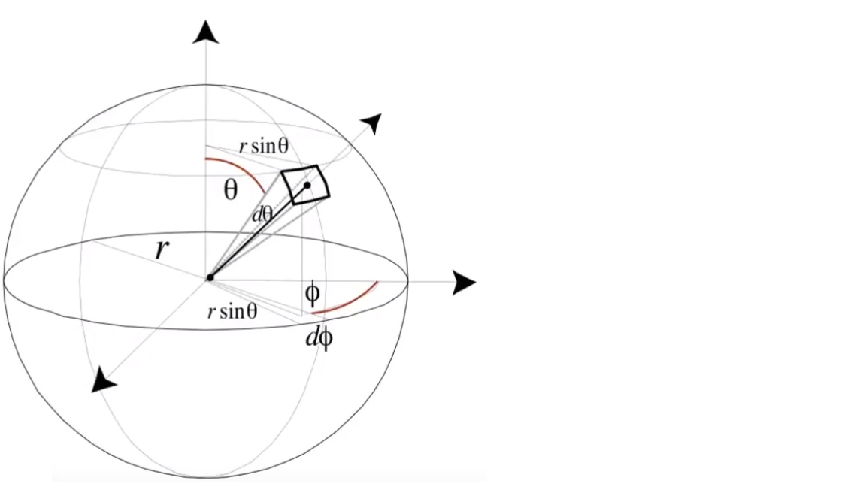
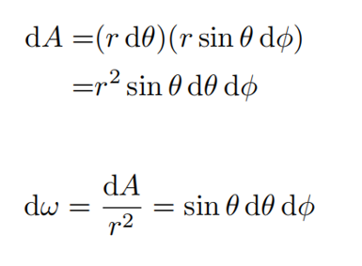
立体角的推导

Slide 24
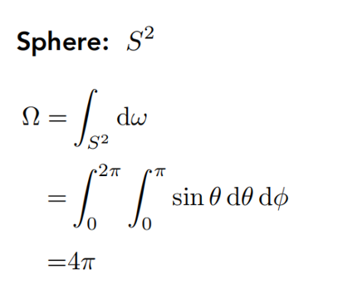
立体角的推导

Slide 25
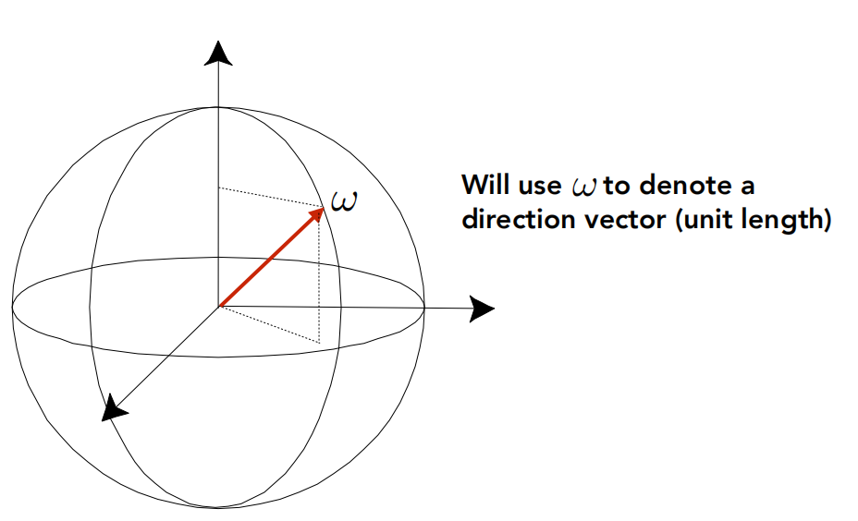
表示方向向量

Slide 26
各项同性的点光源的辐射强度

Slide 27
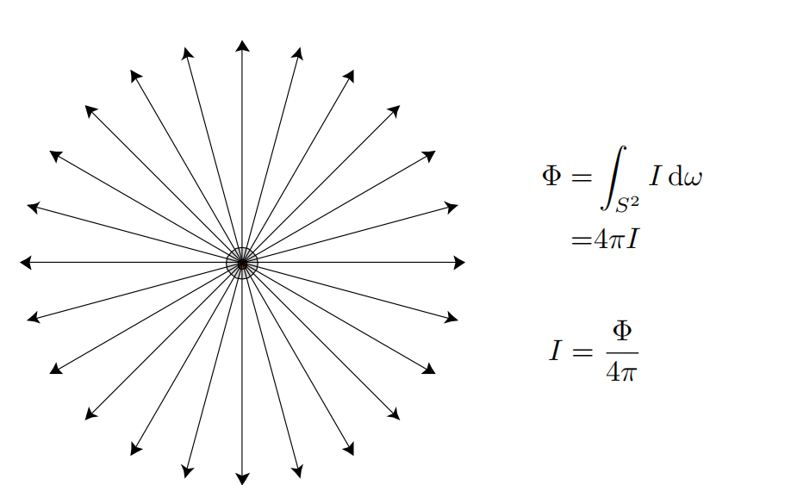
各项同性的点光源的辐射强度

Slide 28
辐射照度（irradiance）

Slide 29
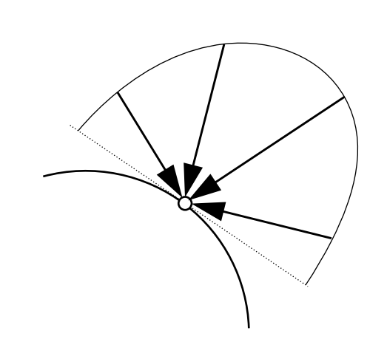
辐射照度
辐射照度可以理解为单位时间单位面积内“击中”总数所带的能量

Slide 30
辐射照度的定律

Slide 31
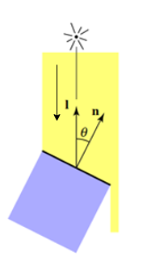
辐射照度的定律
辐射照度E与 成正比
辐射照度E与被照物体表面至点光源之间的距离r的平方成反比

Slide 32
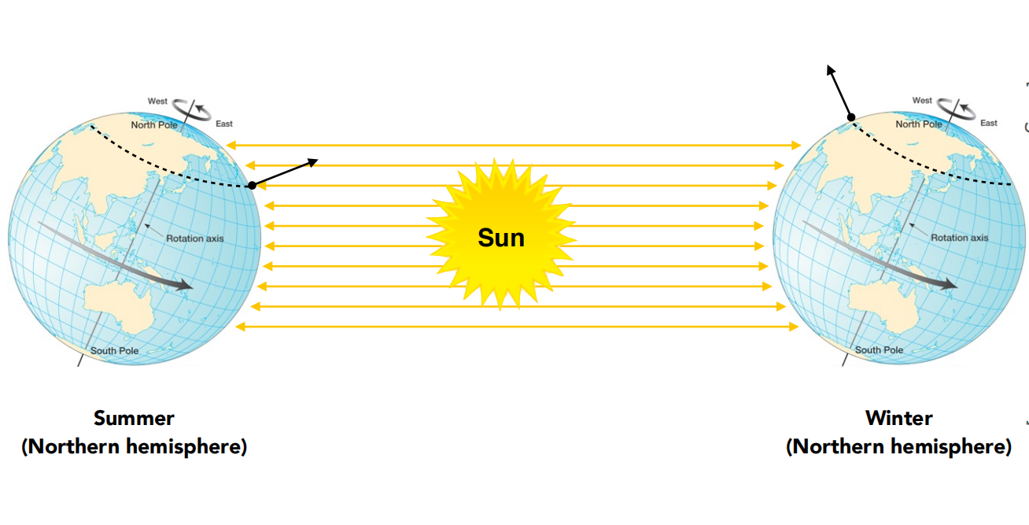
为什么有季节之分？

Slide 33
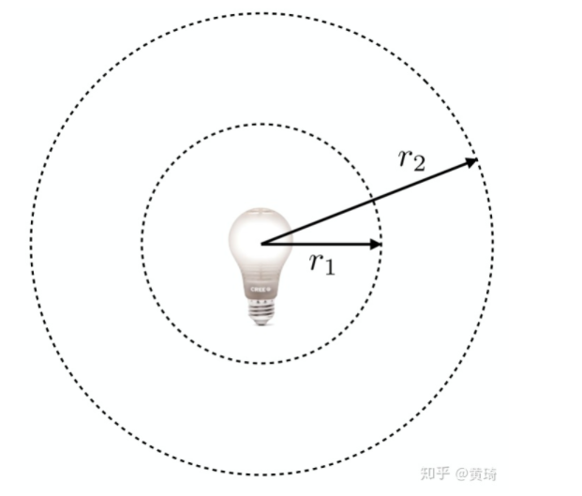
辐射照度的衰减

Slide 34
辐射亮度（radiance）

Slide 35
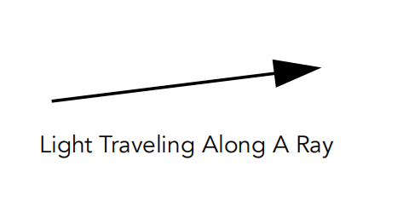
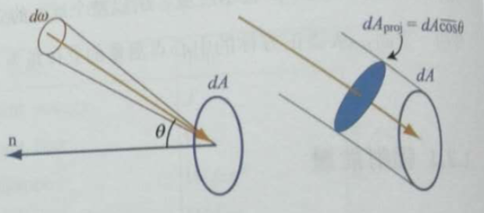
辐射亮度
辐射亮度可以理解为单位时间单位面积单位立体角内“击中”总数所带的能量

Slide 37
回答之前提出的问题
第二部分的课程有哪些内容？
辐射度量学是什么？

Slide 39
闫令琪-光线追踪（加速结构）录像
闫令琪-光线追踪（辐射度量学、渲染方程与全局光照）录像
照度定律

Slide 40
无

Slide 41
下节课预告
渲染方程推导

